Slide 1
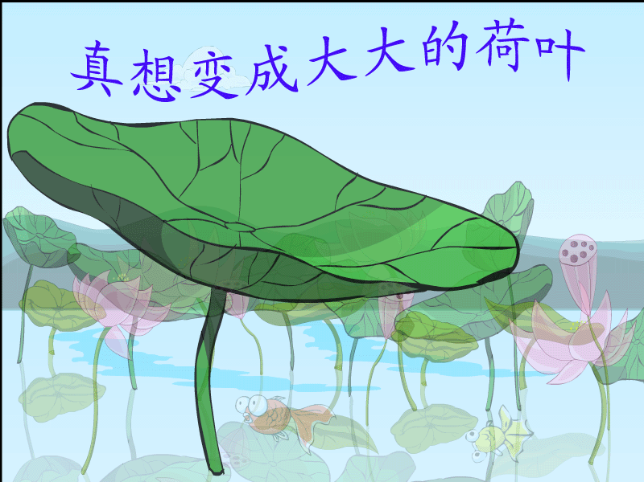
珍泉小学 李发忠

Slide 2
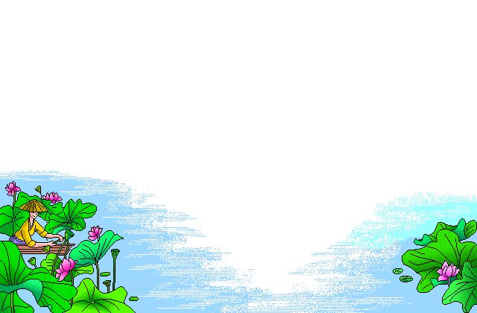
游入 穿梭
一柄 嬉戏 蝈蝈

Slide 3
雨滴 小河 星星
新月 荷塘 荷叶
清凌凌的 眨眼的
弯弯的 透明的
小小的 大大的

Slide 4
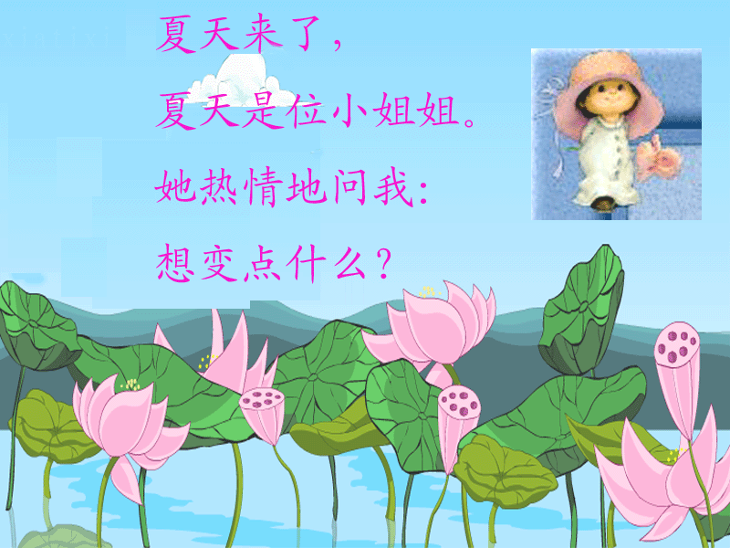

Slide 5
雨滴
小鱼
蝴蝶
蝈蝈
星星新月
荷叶

Slide 6
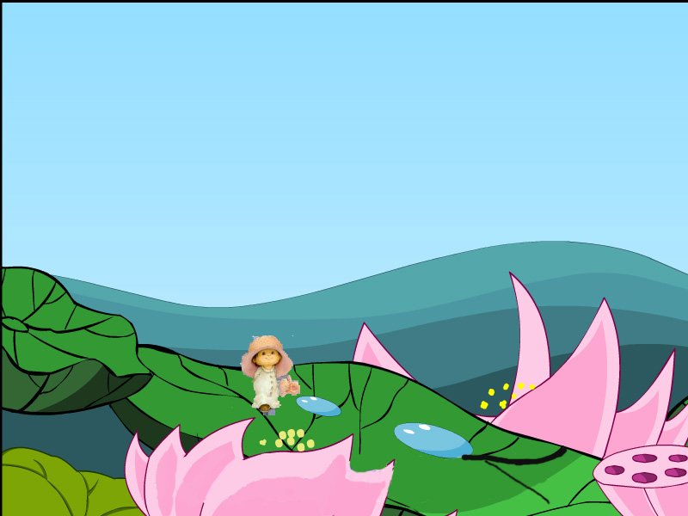

我想变透明的雨滴，
睡在一片绿叶上。

Slide 7
我想变透明的雨滴，
睡在一片绿叶上。

Slide 8
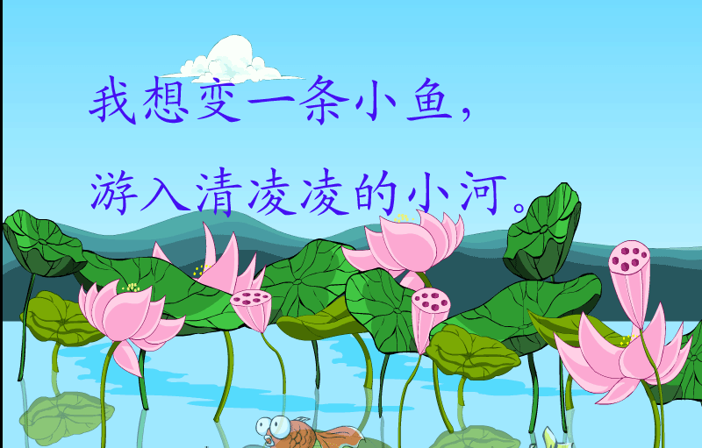

Slide 9


Slide 10
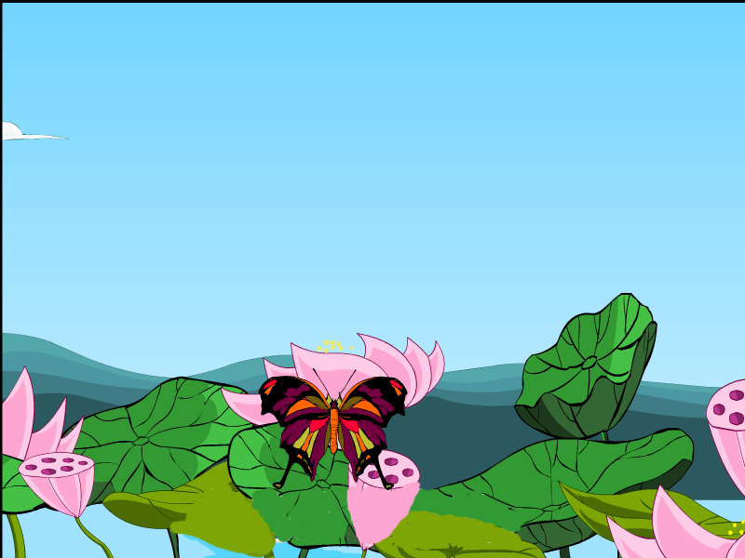

我想变一只蝴蝶，
在花丛中穿梭；

Slide 11
我想变一只蝴蝶，
在花丛中穿梭；

Slide 12
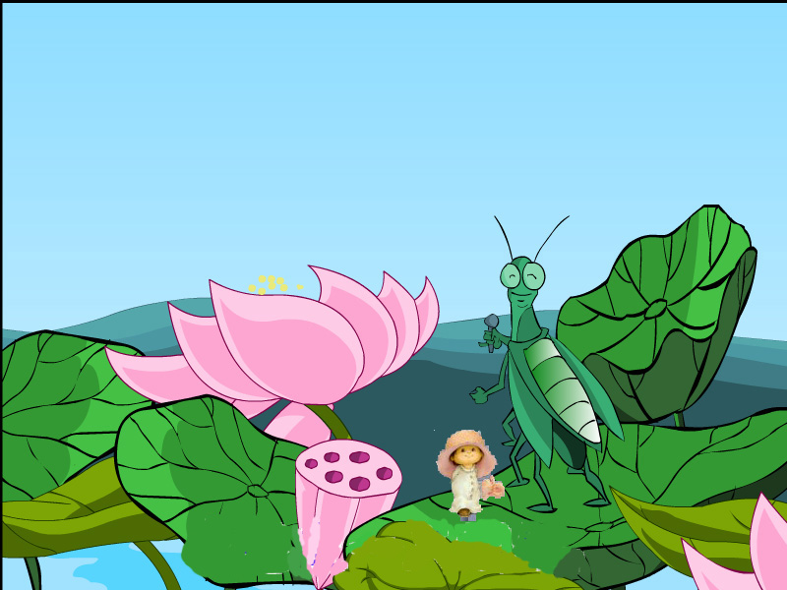
我想变一只蝈蝈，
歌唱我们的生活。

Slide 13
我想变一只蝈蝈，
歌唱我们的生活。

Slide 14

我想变眨眼的星星，
我想变弯弯的新月。

Slide 15
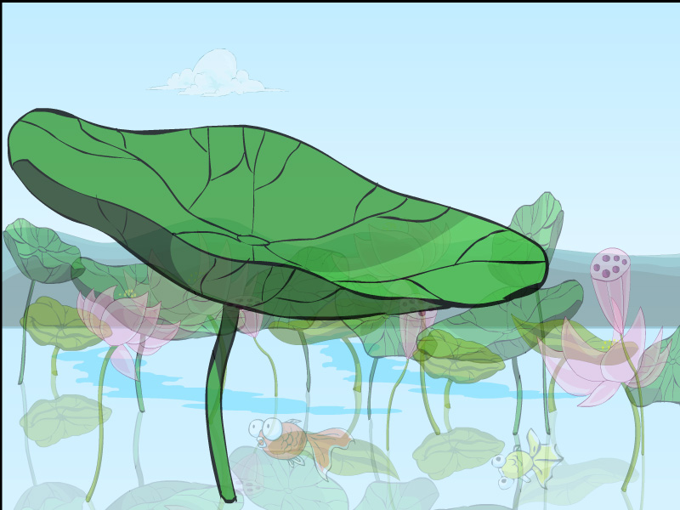
最后，
我看见小小的荷塘，
真想变成大大的荷叶。

Slide 16
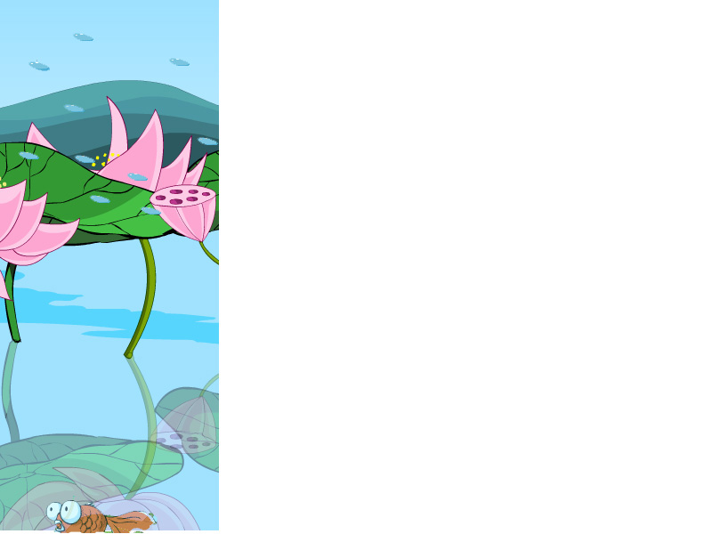
荷叶像一柄大伞，
静静地在荷塘举着。
小鱼来了，
在荷叶下嬉戏，
雨点来了，
在荷叶上唱歌……

Slide 17
荷叶像一柄大伞，
静静地在荷塘举着。
小鱼来了，
在荷叶下嬉戏，
雨点来了，
在荷叶上唱歌……

Slide 18
荷叶像一柄大伞，
静静地在荷塘举着。
小鱼来了，
在荷叶下嬉戏，
雨点来了，
在荷叶上唱歌……

Slide 19
________来了，
在荷叶上______。

Slide 20


Slide 21
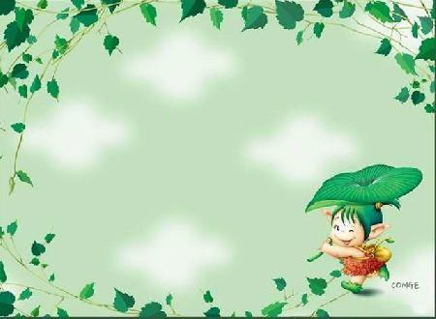
我想变_________,
你来做个小作家吧！
______________________。
我想变_________,
______________________。

Slide 22

